Slide 1



ПЛАН ЗАХОДІВ
ЯКІ ПЛАНУЮТЬСЯ НА ПОСАДІ

Slide 2

№1
ПОСТІЙНІ КІБЕРТУРНІРИ
Регулярне проведення онлайн-турнірів з популярних кіберспортивних дисциплін (наприклад, CS, Dota 2, Valorant).
Мета: Об'єднання студентів за інтересами, розвиток командної роботи та створення стабільної, конкурентної спільноти всередині інституту.

Slide 3

№2
ВЕЧОРИ ФІЛЬМІВ У ДІСКОРД
Щомісячні спільні перегляди кіно у спеціальному Discord-каналі. Це може бути як класика, так і новинки, з можливістю обговорення після перегляду.
Мета: Забезпечення неформального спілкування та релаксу для студентів, а також формування власної кіноспільноти.

Slide 4
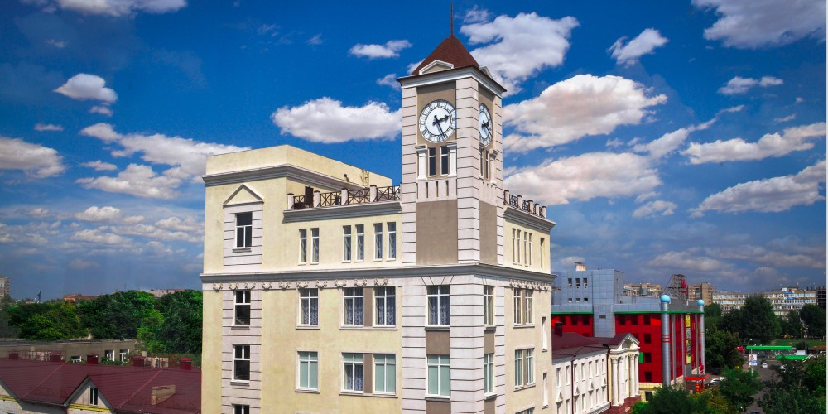
№3
АКЦЕНТ НА ПРОФОРІЄНТАЦІЙНІ ЗАХОДИ З КОМПАНІЯМИ
Організація воркшопів та лекцій. Залучення спікерів-практиків для проведення майстер-класів.
Мета: Покращення практичних навичок студентів, надання актуальної інформації про ринок праці та допомога у працевлаштуванні через нетворкінг.

Slide 5
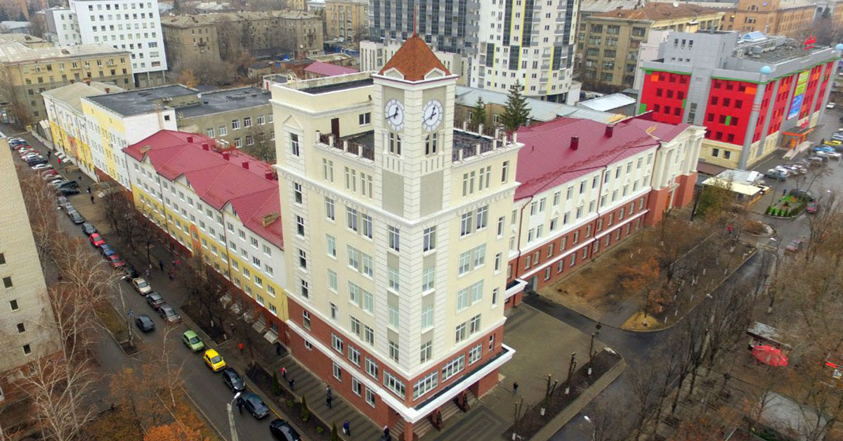
№4
ОФФЛАЙН МАФІЯ
Регулярні вечори настільних ігор, центральною з яких є "Мафія". Проведення ігор у затишних локаціях інституту або міста.
Мета: Розвиток логічного мислення, навичок переговорів та публічних виступів, а також живе спілкування та знайомство студентів різних курсів.

Slide 6

№5
СПОТРИВНИЙ ПОКЕР
Проведення дружніх турнірів зі спортивного покеру з дотриманням усіх правил. Це інтелектуальна гра, де фактор удачі мінімальний.
Мета: Навчання стратегічному мисленню, керуванню ризиками та «читанню» опонентів – корисні навички не лише для гри, а й для бізнесу та життя.

Slide 7
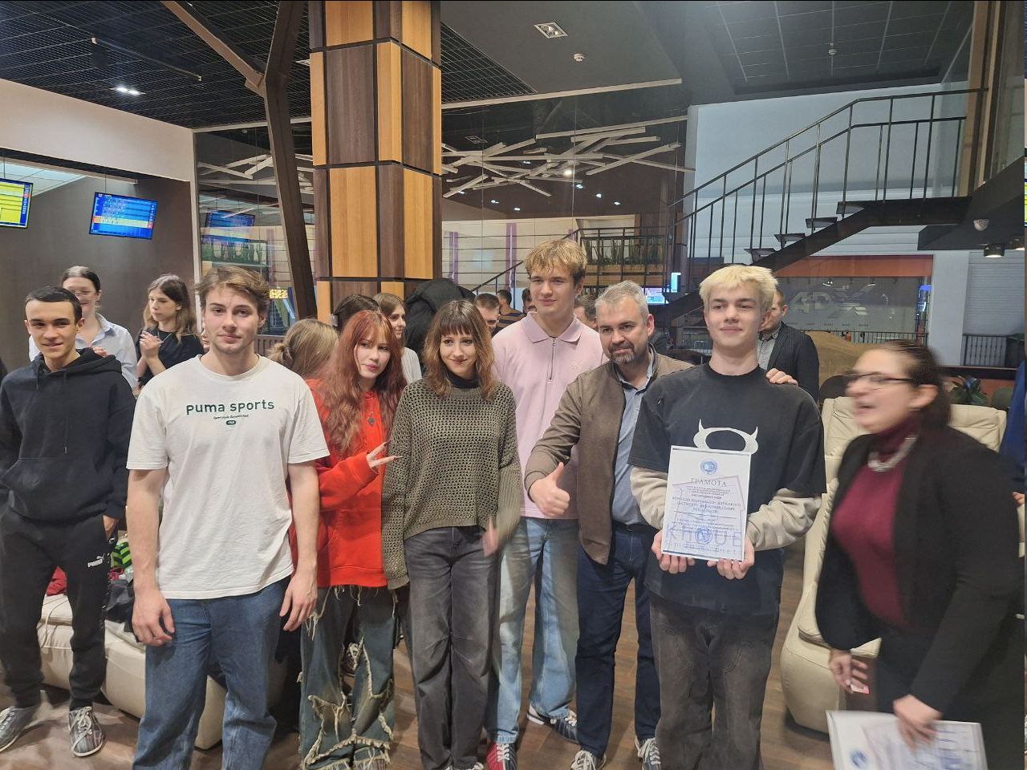
№6
ОРГАНІЗАЦІЯ ПОСТІЙНИХ ОФФЛАЙН ПРОГУЛЯНОК
Регулярні тематичні або пізнавальні пішохідні екскурсії та прогулянки містом (історичні місця, парки, арт-об'єкти
Мета: Сприяння фізичній активності, дослідження міської культури та згуртування колективу в неформальній та здоровій атмосфері.

Slide 8

ДЯКУЮ ЗА УВАГУ!

